Slide 1
MODUL BIOMECHANIK GRUNDLAGEN
Didaktische Einheit A: BEWEGUNGEN

Slide 2
KLASSENINDEX
Verstehen der Unterschiede zwischen Kinematik- und Kinetik-Variablen
Verstehen des Konzepts der Beschleunigung
-------------------------------------------------------------------------
Klasse Workshop
Bewegungsebenen

Slide 3
Verstehen der Unterschiede zwischen Kinematik und Kinetik
Variablen der Kinematik und Kinetik
Kinematik
ie Bewegung eines Körpers durch verschiedene Variablen:
Die Kinematik beschreibt die Bewegung eines Körpers.
Die Kinematik beantwortet die Frage, wie sich ein Körper bewegt.
Kinetik
Die Kinetik beschreibt die Kräfte, die auf einen Körper wirken, um eine Bewegung zu erzeugen.
Die Kinetik beantwortet die Frage, warum sich ein Körper bewegt.
https://ocw.mit.edu/courses/physics/8-01sc-classical-mechanics-fall-2016/week-1-kinematics/week-1-introduction/
Die folgenden Variablen, die sich auf die Bewegung eines Körpers beziehen, gehören zur kinematischen oder kinetischen Analyse?
Energie, Beschleunigung, Leistung, Bodenreaktionskraft, Geschwindigkeit, Position, Arbeit, Winkel
Notes:
Der Lehrer sollte den Inhalt des Videos zeigen und die Schüler sollten dementsprechend die Variablen klassifizieren.
Zeit=5-10'.

Slide 4
Verstehen des Konzepts der Beschleunigung
BESCHLEUNIGUNG UND GESCHWINDIGKEIT
Die Beschleunigung ist die Rate der Geschwindigkeitsänderung. Das bedeutet, dass für den Fall, dass sich die Geschwindigkeit nicht ändert, die Beschleunigung gleich Null ist.
Sind Sie sicher, dass Sie den Zusammenhang zwischen Beschleunigung und Geschwindigkeit verstanden haben?

Slide 5
Verstehen des Konzepts der Beschleunigung
BESCHLEUNIGUNG UND GESCHWINDIGKEIT
Ordnen Sie die folgenden Aussagen zu:
 | Hohe Geschwindigkeit, geringe Beschleunigung | Hohe Geschwindigkeit, hohe Beschleunigung | Niedrige Geschwindigkeit, niedrige Beschleunigung | Niedrige Geschwindigkeit, hohe Beschleunigung
Ein Auto, das nach einer roten Ampel maximal beschleunigt
Ein Auto, das mit einer niedrigen, fast konstanten Geschwindigkeit an einem Schulgelände vorbeifährt
Ein Auto, das mit hoher Geschwindigkeit fährt und versucht, ein anderes Auto zu überholen, erhöht seine Geschwindigkeit
Ein Auto mit einer stabilen und hohen Geschwindigkeit
Aktivität entnommen aus: https://es.khanacademy.org/science/physics/one-dimensional-motion/acceleration-tutorial/a/acceleration-article?modal=1
Notes:
Benötigte Zeit: 10´.

Slide 6
Verstehen des Konzepts der Beschleunigung
BESCHLEUNIGUNG UND GESCHWINDIGKEIT
Ordnen Sie die folgenden Aussagen zu:
 | Hohe Geschwindigkeit, geringe Beschleunigung | Hohe Geschwindigkeit, hohe Beschleunigung | Niedrige Geschwindigkeit, niedrige Beschleunigung | Niedrige Geschwindigkeit, hohe Beschleunigung
Ein Auto, das nach einer roten Ampel maximal beschleunigt |  |  |  | X
Ein Auto, das mit einer niedrigen, fast konstanten Geschwindigkeit an einem Schulgelände vorbeifährt |  |  | X
Ein Auto, das mit hoher Geschwindigkeit fährt und versucht, ein anderes Auto zu überholen, erhöht seine Geschwindigkeit |  | X
Ein Auto mit einer stabilen und hohen Geschwindigkeit | X
Aktivität entnommen aus: https://es.khanacademy.org/science/physics/one-dimensional-motion/acceleration-tutorial/a/acceleration-article?modal=1
Notes:
Richtige Antworten
Erklärung des Lehrers (falls erforderlich): Ein Fahrer, der maximal beschleunigt, bedeutet eine hohe Beschleunigung, weil sich die Geschwindigkeit schnell ändert. Ein Auto mit einer fast stabilen/konstanten Geschwindigkeit bedeutet, dass sich die Geschwindigkeit nicht ändert, also ist die Beschleunigung gering. Die Beschleunigung ist null, wenn die Geschwindigkeit konstant ist.
Ein Auto in einer Schule/Fußgängerzone oder nach einer roten Ampel, die Geschwindigkeit ist gering (im zweiten Fall wird das Auto angehalten, so dass es nicht genug Zeit hat, eine hohe Geschwindigkeit zu erreichen).
Benötigte Zeit: 10´.

Slide 7
KLASSENINDEX
Verstehen des Konzepts der Beschleunigung
-------------------------------------------------------------------------
Klasse Workshop
Bewegungsebenen

Slide 8
WORKSHOP
Bewegung
Flugzeuge
Zielsetzung:
Um die Bewegungsebenen und -achsen der drei vorgeschlagenen Bewegungen zu bestimmen.
Anweisungen:
Bildung von Arbeitsgruppen.
Einer der Studenten spielt die Rolle eines anatomischen Modells.
Erste Bewegung: Führen Sie aus Position 1 Schulter-Innen-Außen-Rotationen durch, ohne den Ellbogen vom Rumpf zu trennen.
Zweite Bewegung: Führen Sie aus Position 1 eine Pronation und Supination des Unterarms durch.
Dritte Bewegung: Führen Sie aus Position 2 heraus Schulter-Innen-Außen-Rotationen durch.

Slide 9
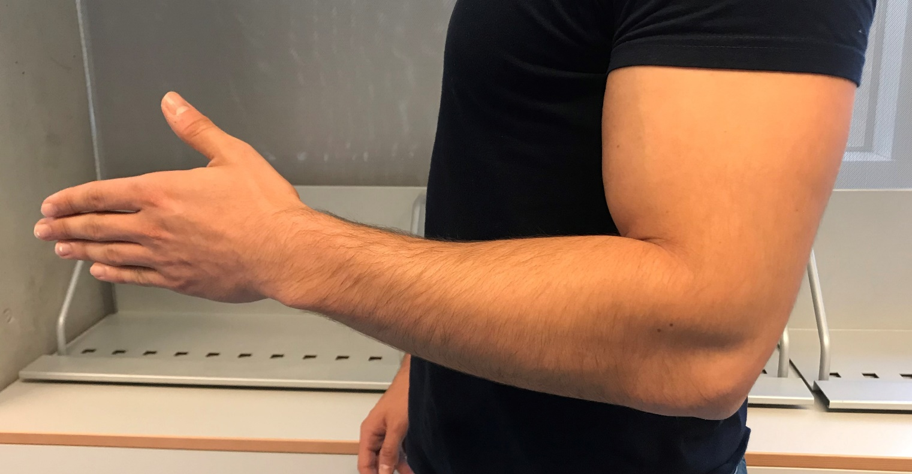
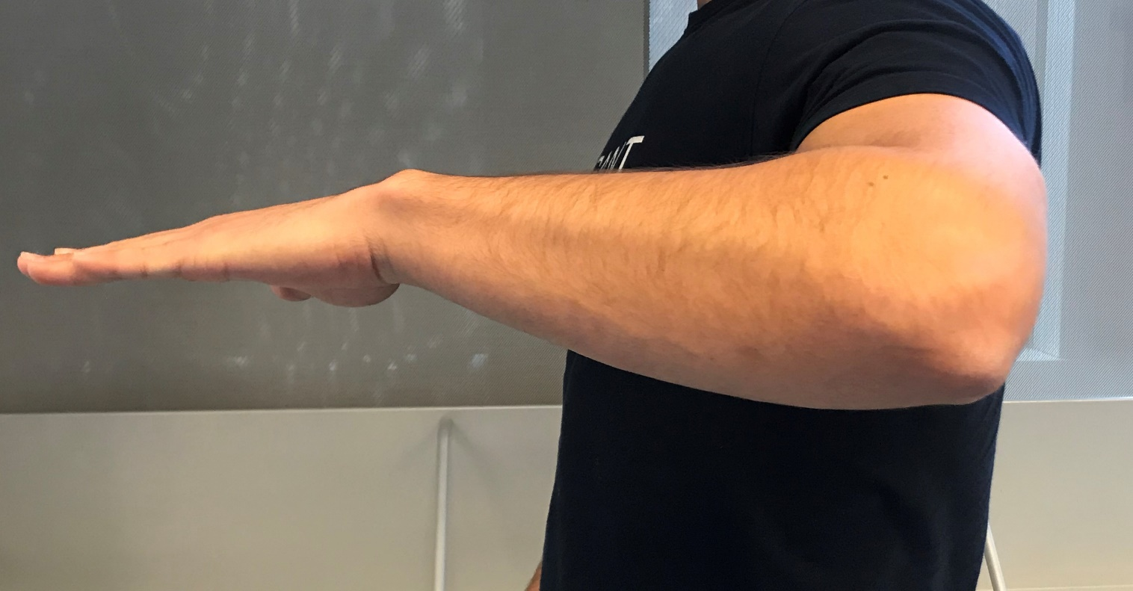
WORKSHOP
Bewegungen
Flugzeuge
Position 1
Position 2

Slide 10
Bewegungen
Flugzeuge
WORKSHOP
Lösung:
Erster Satz:
Ebene: Horizontal
Achse: Lateral und Anteroposterior
Zweiter Satz:
Ebene: Frontal
Achse: Seitlich und vertikal
Dritter Satz:
Ebene: Sagittal
Achse: Vertikal und Anteroposterior
Notes:
Überprüfen Sie die Antworten mit den Schülern.

Slide 11
Die Unterstützung der Europäischen Kommission für die Erstellung dieser Veröffentlichung stellt keine Billigung des Inhalts dar, welcher nur die Ansichten der Verfasser wiedergibt, und die Kommission kann nichtfür eine etwaige Verwendung der darin enthaltenen Informationen haftbar gemacht werden.

